Slide 1
Tiyak o Absolute na Lokasyon ng Pilipinas

Slide 2
Tiyak o Absolute na Lokasyon ng Pilipinas
Ang tiyak o absolute na lokasyon ay nakatutulong upang mas higit na maunawaan ang lawak ng hangganan at teritoryo ng isang bansa. Sa tulong nito ay nalalaman kung ano ang mga dapat linangin at pangalagaan sa bansa, at higit sa lahat, proteksiyonan. Sa kasalukuyan, marami ang kinahaharap na mga suliraning may kinalaman sa lokasyon at teritoryo, kaya marapat lamang na pag-aralan ito kahit ng batang mag-aaral na katulad mo.

Slide 3
Tiyak o Absolute na Lokasyon ng Pilipinas
Ang tiyak o absolute na lokasyon ay nakatutulong upang mas higit na maunawaan ang lawak ng hangganan at teritoryo ng isang bansa. Sa tulong nito ay nalalaman kung ano ang mga dapat linangin at pangalagaan sa bansa, at higit sa lahat, proteksiyonan. Sa kasalukuyan, marami ang kinahaharap na mga suliraning may kinalaman sa lokasyon at teritoryo, kaya marapat lamang na pag-aralan ito kahit ng batang mag-aaral na katulad mo.

Slide 4
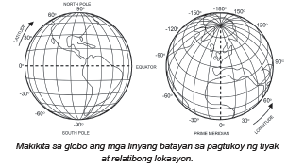
Tiyak o Absolute na Lokasyon ng Pilipinas
Ang lokasyon ay tumutukoy sa kinaroroonan ng isang bagay o lugar. Mayroong
dalawang pangunahing uri ng lokasyon: tiyak na lokasyon (absolute location) at
relatibong lokasyon (relative location). Ang absolute location o tiyak na lokasyon ng isang lugar o bansa ay nakabatay sa mga guhit at espesyal na guhit na makikita sa globo at mapa.

Slide 5
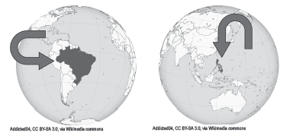
Mga Guhit sa Mapa o Globo
Mga Guhit o Linyang Pahalang o Parallel
Parallel – tawag sa linyang pahalang na makikita sa globo o mapa.
Latitud (Latitude) – tawag sa distansiya sa pagitan ng mga parallel; ang mga linyang pataas mula sa ekwador ay tinatawag na hilagang latitud at timog latitud naman ang mga nasa ibaba nito.
Ekwador (Equator) – likhang-isip na linya na humahati sa mapa o globo sa direksiyong pahalang (parallel); sa linyang ito nagsisimula ang pagbilang ng digri pababa at pataas. Tinatawag na Hilagang Hatingglobo (Northern Hemisphere) ang bahaging hilaga ng ekwador at Timog Hatingglobo (Southern Hemisphere) naman ang nasa gawing timog.
Ang Pilipinas ay nasa Hilagang Hatingglobo at Silangang Hatingglobo habang ang bansang Brazil ay nasa Timog Hatingglobo at Kanlurang Hatingglobo.

Slide 6
Mga Guhit sa Mapa o Globo
Mga Guhit o Linyang Patayo o Meridian
Meridian – tawag sa linyang patayo o pababa; nagmumula ito sa Hilagang Polo (North Pole) at nagtatapos sa Timog Polo (South Pole).
Longhitud (Longitude) – ito ang distansiya sa pagitan ng meridian; ito ay nasusukat ayon sa digri ng layo nito pakanan o pakaliwa mula sa prime meridian.
International Date Line (IDL) – ito ay nagmumula sa prime meridian (Greenwich meridian) na tumatagos sa Pacific Ocean at nagtatapos sa kontinente ng Antarctica; ang espesyal na linyang ito ang nagtatakda ng araw at oras sa mga lugar at bansa sa mundo.
Prime Meridian (Greenwich Meridian) – ito ay espesyal na meridian na may 0° latitud mula sa Greenwich, England at 180° longhitud. Tinatawag na Silangang Hatingglobo (Eastern Hemisphere) ang bahaging silangan mula sa prime meridian habang Kanlurang Hatingglobo (Western Hemisphere) naman ang nasa gawing kanluran.

Slide 7
Mga Guhit sa Mapa o Globo
Sa grid nagtatagpo o nagsasalubong ang mga linyang parallel at meridian. Sa pamamagitan ng mga grid na makikita sa mapa at globo, mas napadadali ang pagtukoy sa tiyak na lokasyon ng isang lugar o bansa.
Ang bawat latitud ay may katumbas na bilang na 15° hanggang 90° mula sa ekwador patungo sa magkabilang direksiyon na pahilaga at patimog. Gayundin naman ang katumbas na digri sa bawat longhitud na magsimula sa 0° meridian sa magkabilang direksiyon pakanan (pasilangan) at pakaliwa (pakanluran).

Slide 8
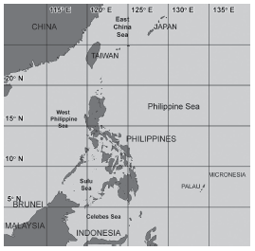
Mga Guhit sa Mapa o Globo
Tingnan ang mapa ng Pilipinas. Mapapansin na ito ay may nakalagay na pananda para sa silangang latitud (east latitude) at hilagang longhitud (north longitude). Ang pagitan o layo ng grid sa isa’t isa ay 5°. Kung susundin ang grid sa mapa o globo, ang Pilipinas ay nasa pagitan ng 4° at 22° hilagang latitud at pagitan ng 116° at 127° silangang longhitud.

Slide 9
PAGSASANAY
Itala ang mga sumusunod:
Mga guhit o linyang pahalang (Parallel)
Mga guhit o linyang patayo (Meridian)

Slide 10
SUSI SA PAGWAWASTO
Mga guhit o linyang pahalang (Parallel)
  Parallel
  Latitud (Latitude)
  Ekwador (Equator)
Mga guhit o linyang patayo (Meridian)
  Meridian
  Longhitud (Longitude)
  International Date Line (IDL)
  Prime Meridian

